Slide 1
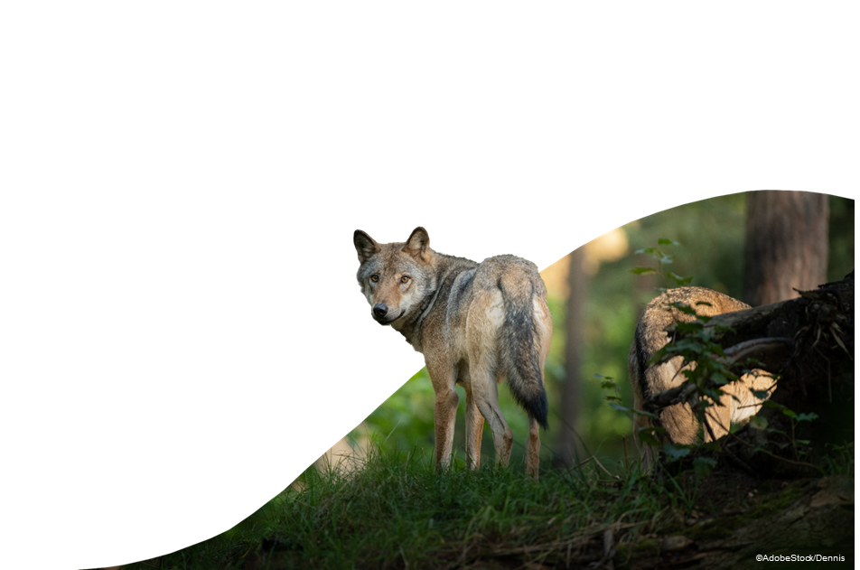


Wölfe in Hessen
Vortrag Hegegemeinschaft Westerwald Süd
©HLNUG
in Vertretung Steffen Wilhelmi
Regierungspräsidium Gießen
22.04.2023
© HLNUG
© anonym

Slide 2
Das Wolfszentrum Hessen
angesiedelt beim HLNUG, Abteilung Naturschutz
technisch-wissenschaftliche Behörde
Aufgaben:
  Zentraler Ansprechpartner für fachliche Fragen
  Durchführung des hessischen Wolfsmonitorings
  Koordination der WolfsberaterInnen
  Bewertung von Wolfsnachweisen, Nutztierrissen, Schadensfälle
  Öffentlichkeitsarbeit zum Wolf
  Wissenstransfer zum Wolf in Hessen
Wolfshotline
0641 20009522 wolf@hlnug.hessen.de
Notes:
- Das Thema Wolf seit 2017 Landesamt verortet

Slide 3
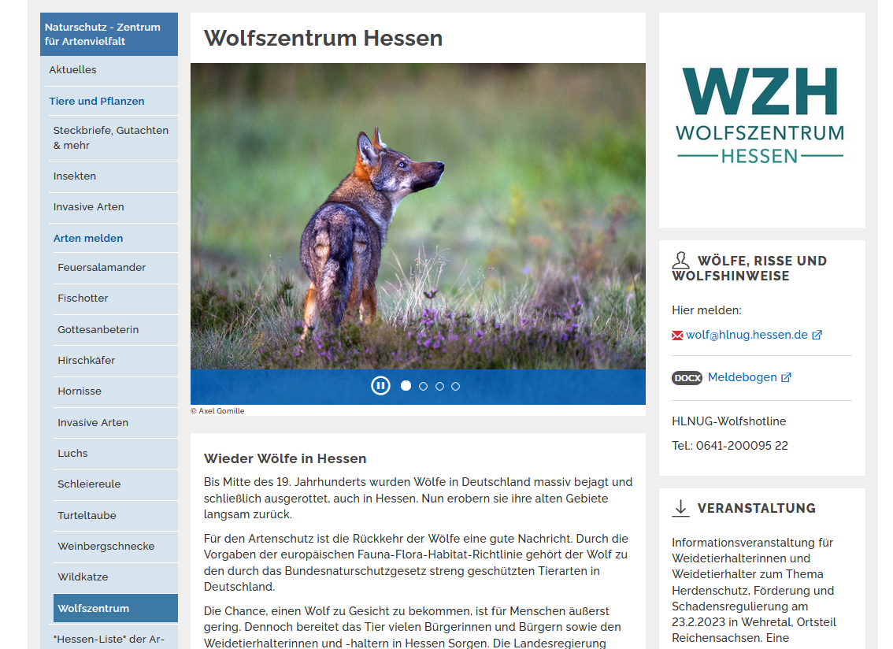
Wie melde ich Wolfshinweise?
Wolfshotline (täglich Mo-So sowie an Feiertagen)
Homepage des WZH
Alle gemeldeten Hinweise werden zentral beim WZH gesammelt, ausgewertet und verifiziert
www.hlnug.de/wolf

Slide 4
Hessisches Wolfsmonitoring
Bewertung von Wolfshinweisen erfolgt in verschiedene Kategorien nach bundesweit festgelegten Standards (Monitoring Handbuch von Wolf, Luchs und Bär des BfN)
C1 = Gesicherter Nachweis, wie deutliches Foto oder Genetik
C2 = Bestätigter Hinweis, wie eine Spur, die die festgelegten Kriterien erfüllt
C3 = Unbestätigter Hinweis, wie Sichtung ohne Foto
N.b. = keine Bewertung möglich, wie ein stark genutzter oder alter Wildtierkadaver
Notes:
Aufgrund der FFH-Richtlinie ist die Bundesrepublik dazu verpflichtet den Erhaltungszustand des Wolfes zu überwachen und dafür ein Monitoring etablieren
diese Verpflichtung wurde an die Bundesländer weitergegeben
dabei sollen unter anderen die Kenngrößen Populationsgröße sowie Vorkommensgebiete erhoben werden. → Ziel günstiger Erhaltungszustand
- für die Methodik so wie die Auswertung gibt es bundesweite Standards, die von allen Bundesländern angewandt werden
das passive Monitoring findet kontinuierlich auf der gesamten Landesfläche statt und besteht aus der Erfassung, Überprüfung und Bewertung anfallender Hinweise und Beobachtungen ohne eine gezielte Hinweissuche.
Die Hinweise gelangen über unterschiedlichste Wege zu uns: über das zentrale Wolfspostfach, die Wolfshotline oder auch durch Meldungen über Wolfsberaterinnen und Wolfsberater.
- dazu gehört beispielweise auch das zufällige Auffinden von Hinweisen wie Losungen oder Spuren.
- das aktive Monitoring findet dort statt wo Wölfe sesshaft sind und eine permanente Besiedelung nachgewiesen ist.
hier werden systematisch Hinweise gesammelt, dazu gehört beispielsweise das Fotofallenmonitoring
Die Ergebnisse des Monitorings werden einmal im Jahr auf Bundesebene durch das Bfn zusammengetragen und dienen in ihrer Gesamtheit der FFH-Berichterstattung

Slide 5
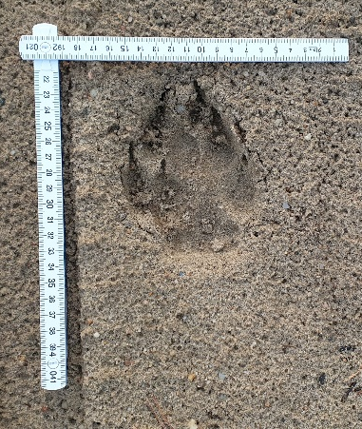
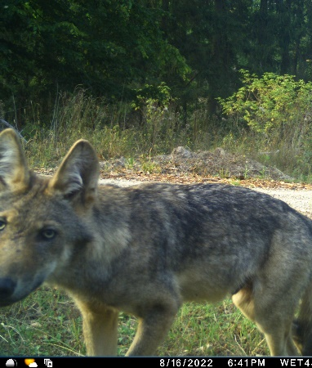
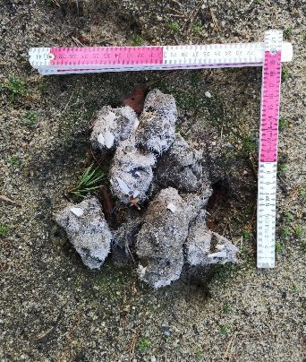
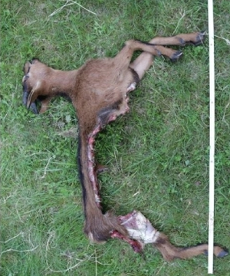
Hessisches Wolfsmonitoring
© Gomille
© Gomille
© HLNUG
© HLNUG
© HLNUG
© HLNUG

Slide 6
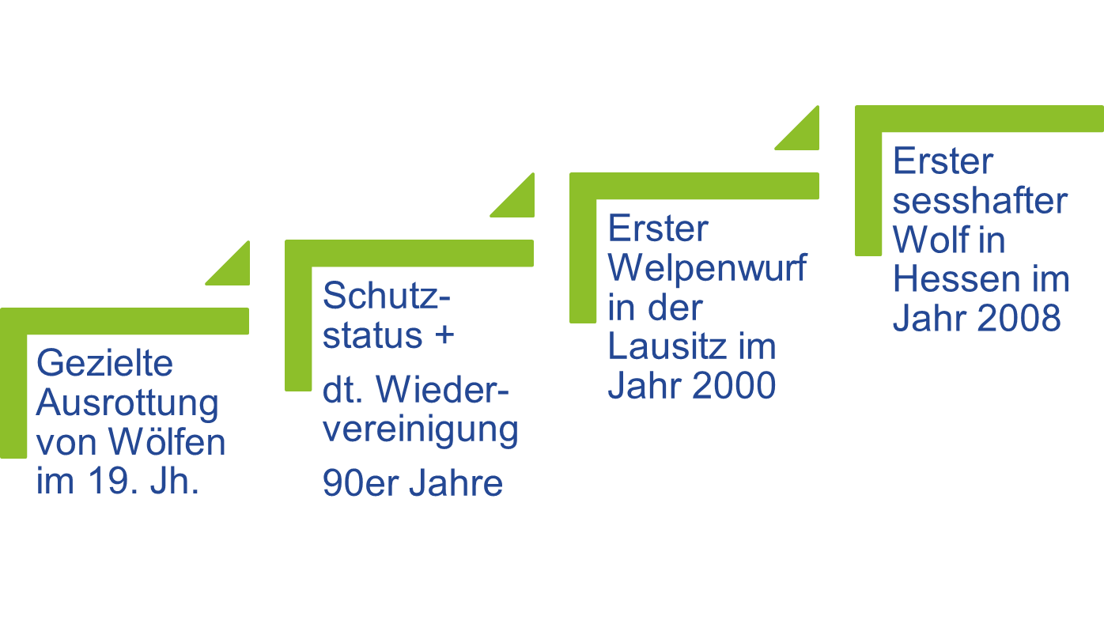
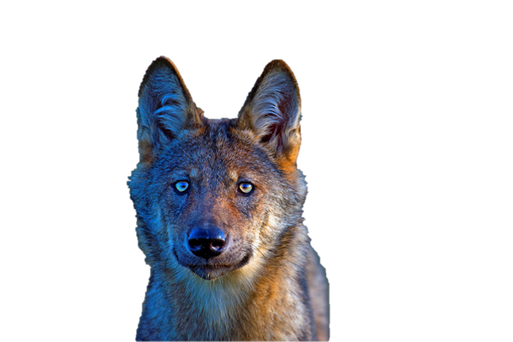
Die Rückkehr der Wölfe nach Deutschland
© Gomille

Slide 7
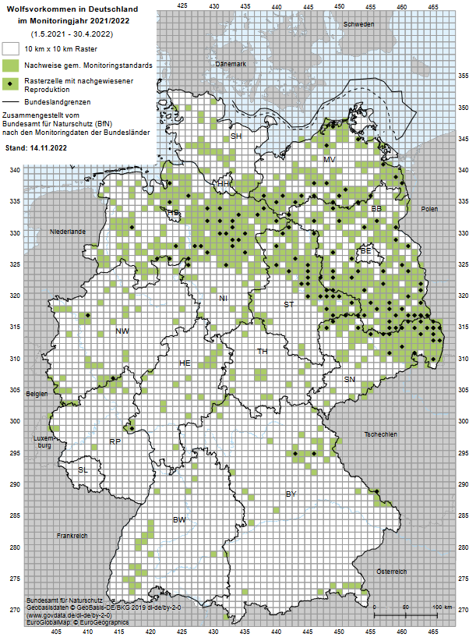
Wolfsvorkommen in Deutschland im Monitoringjahr 2021/ 2022
(01. Mai 2021 bis 30. April 2022)
Notes:
Im Monitoringjahr 2021/2022 gab es 161 Wolfsrudel in Deutschland. Das geht aus den Erhebungen der Bundesländer hervor. Die amtlichen bestätigten deutschen Wolfszahlen haben das Bundesamt für Naturschutz (BfN) und die Dokumentations- und Beratungsstelle des Bundes zum Thema Wolf (DBBW) in Abstimmung mit den Ländern veröffentlicht.
161 Rudel
43 Paare
21 einzelne wölfe
→ Wolfsvorkommen vor allem im Osten, und Norden: Niedersachsen, Brandenburg, Sachsen, Sachsen-Anhalt
Zuerst von Osten nach Westen, eingewandert über Polen
Warum diese Gebiete nicht ganz klar, Vermutung:
bessere Querungsmöglichkeiten in diese Richtung (Autobahnbrücken, etc.)
ggfs. Richtung Süden eher verunfallt
Aufwachsen auf Truppen Übungsplätzen, ggfs. bevorzugen von Heidelandschaften

Slide 8
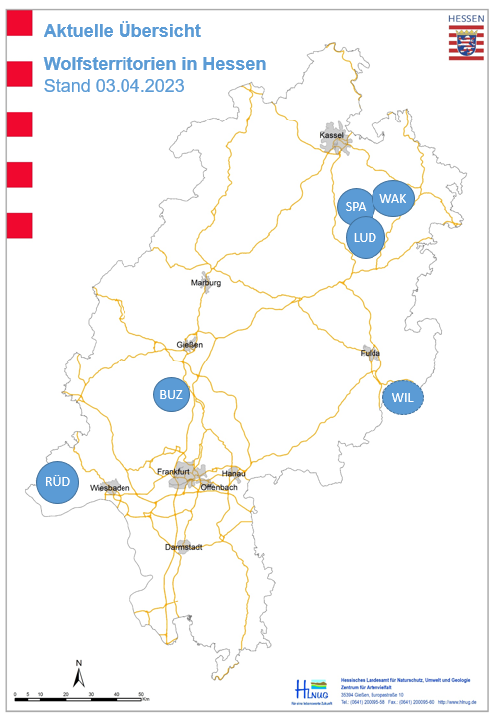
Aktuell bestätigte Territorien in Hessen
Spangenberg
Waldkappel
Ludwigsau
Butzbach
Wildflecken
Rüdesheim
Notes:
Territorien in Hessen aus MJ 2021/2022 + laufendem MJ 2022/2023
Rüdesheim (Rheingau-Taunus-Kreis): Rudel, Abwanderungen von Nachkommen in andere Bundesländer bereits bestätigt
Butzbach → Einzeltier, Rüde GW 2554m → wurde auch an Nutztieren in LDK und LM-WEL nachgewiesen
Wildflecken (Rhön): Rudel, mit mind. 4 Welpen von 2022
Ludwigsau (Kreis Hersfeld-Rotenburg): Paar → noch kein genet. Nachweis in diesem MJ, noch kein Repro-Nachweis, Fähe bestätigt
Spangenberg → Einzeltier
Waldkappel → Rudel
(Stölzinger Gebirge (Nordhessen): Einzeltier → im Bereich Repro mit mind. 5 Welpen von 2022, Zugehörigkeit unklar, erlischt falls kein weiterer Nachweis im laufenden Monitoringjahr)
(- Zella/Rhön: länderübergreifend mit Thüringen und Bayern: terr. Wölfin, Hybridwelpen in laufendem MJ 2022 nachgewiesen, gemäß BNatschG sollen Welpen aus Natur entnommen werden)

Slide 9
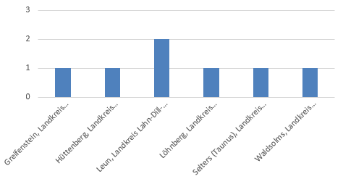
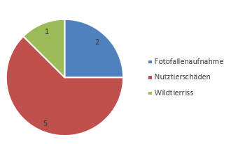
Wolfsnachweise aus dem Lahn-Dill-Kreis/Kreis Limburg-Weilburg 22/23
C1 Nachweise nach Art der Meldung
C1 Nachweise nach Gemeinde
Notes:
In den Kreisen insgesamt 53 Hinweise im laufenden Monitoringjahr eingegangen, davon 8 als gesicherter Nachweis
Insgesamt wurden im laufenden Monitoringjahr 2 Individuen genetisch bestimmt → GW 2554m (territorialer Rüde aus dem Territorium Butzbach) und GW 2479f (wird bei der nächsten Individualisierung territorial) → Tiere sind Geschwister aus dem Leuscheider Rudel in Rheinland-Pfalz

Slide 10
Biologie und soziale Organisation des Wolfes
Sozialstruktur | Rudel: Elterntieren + Welpen + Jährlinge Jährlinge wandern meist im 2. Lebensjahr ab → langfristig bleiben nur Elterntiere in Territorium
Territoriengröße | 150 – 350 km² (je nach Nahrungsverfügbarkeit)
Fortpflanzung | Geburt der Welpen Anfang Mai i.d.R. 4-6 Welpen ausgewachsen mit ca. 10 Monaten geschlechtsreif mit ca. 22 Monaten
Lebenserwartung | ca. 10-13 Jahre, hohe Sterblichkeit innerhalb der ersten 2 Jahre

Slide 11
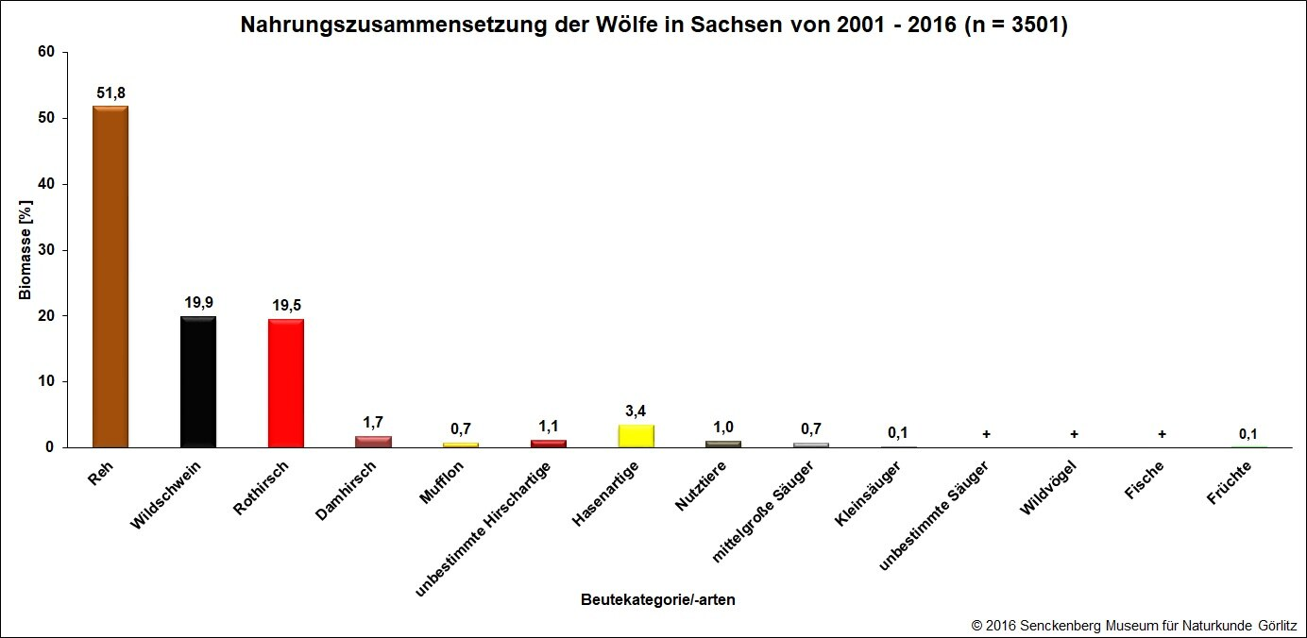
Was frisst der Wolf?
Notes:
Im wildreichen Deutschland macht das Schalenwild den größten Teil der Beutetiere aus → Belege aus Nahrungsanalysen in den verschiedenen Bundesländern
Nahrungsanalyse aus Losungsproben von ganz Sachsen

Slide 12
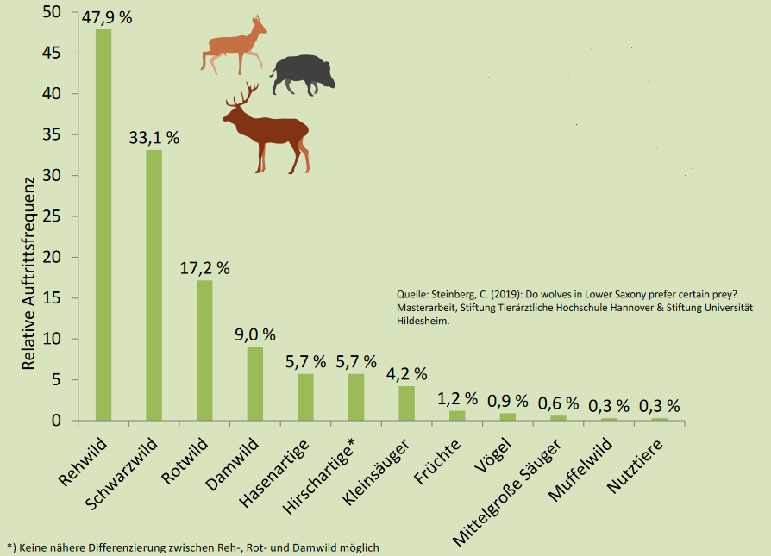
Was frisst der Wolf?
Notes:
Nahrungsanalyse aus Losungsproben aus Niedersachsen
Von 2013 bis 2017 insgesamt 332 Wolfslosungen ausgewertet

Slide 13
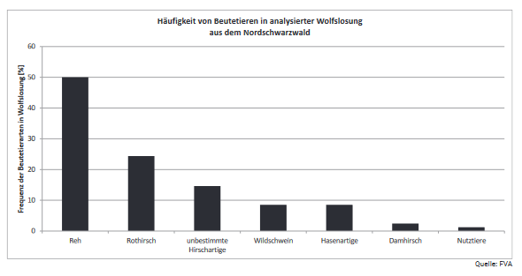
Was frisst der Wolf?
Notes:
Nahrungsanalyse aus Losungsproben aus dem Nordschwarzzwald
Von 2017 bis 2020 insgesamt 165 Wolfslosungen ausgewertet
Klar ist aber auch: Wolf ist Opportunist → Er nimmt sich die Beute, die er am einfachsten bekommt und kann sich auch auf andere Tierarten spezialisieren

Slide 14
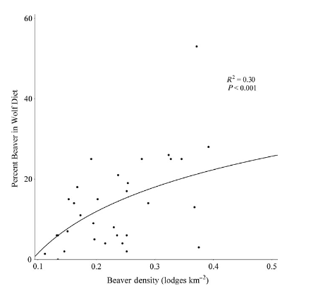
Was frisst der Wolf?
Quelle: The forgotten prey of an iconic predator; Gable et al.
Notes:
Klar ist aber auch: Wolf ist Opportunist → Er nimmt sich die Beute, die er am einfachsten bekommt und kann sich auch auf andere Tierarten spezialisieren
Studie zu Anteilen von Bibern in der Wolfslosung aus Nordamerika → Bieber macht zwischen 12 und 26% der Nahrung aus → Bieber ist bei häufigerem Vorkommen öfters in der Nahrung enthalten

Slide 15
Was frisst ein Wolfsrudel auf 100ha pro Jahr ?
Autor Studie | Anzahl Rehwild | Anzahl Schwarzwild | Anzahl Rotwild | Gesamt
Wotschikowsky | 1,6 | 0,4 | 0,2 | 2,2
Knauer et al. | 1,5 | 0,4 | 0,2 | 2,1
Okarma | 0,31 | 0,16 | 0,72 | 1,19
Notes:
Die Anzahl gerissener Tiere auf 100ha variiert je nach Verfügbarkeit der Wildarten und Größe der Territorien der Rudel (150-350km2 in unseren Gefilden) → Sind Wildschweine und Rotwild vorhanden muss ein Rudel aufgrund der höheren Fleischerbeutung beim Einzeltier weniger Tiere erlegen
Wotschikowsky → Hochrechnung Lausitz im Auftrag von Senckenberg
Knauer et al → Hochrechnung Forschungsinstitut für Wildtierkunde und Ökologie der Vet.-Med- Univ. Wien
Okarma, polnischer Biologe, Institut für Naturschutz der Polnischen Akademie der Wissenschaften → Berechnung aus Bialowiesa
Bei den Berechnungen wurde unterschiedlicher Fleischbedarf angenommen

Slide 16
Einfluss auf das räumliche und zeitliche Nutzungsverhalten von Beutetieren
Telemetriestudie der TU Dresden (Nitze 2012) telemetrierte 14 adulte Stück Rotwild in wolfsfreien und bestätigten Wolfsgebieten
Dabei wurden in beiden Gebieten ähnliche Raumnutzungsmuster des Rotwildes festgestellt
Männliches Rotwild nutzte einen Jahresaktionsraum von durchschnittlich 1300ha, weibliches ca. 470 ha
Auch zeitliche Nutzungsmuster variierten kaum → nur Hirsche zeigten eine deutliche Trennung von Sommer-, Brunft-, und Winteraktionsräumen
Abwanderungsprozesse konnten nicht nachgewiesen werden
Notes:
Das heimische Schalenwild ist auf den Wolf als Prädator angepasst
In Ländern in denen der Wolf nie weg war ist das Schalenwild nicht ausgestorben (Italien, Polen, Slowenien)
Häufig besteht die Angst, dass das Wild zusätzlich beunruhigt wird
Studie zeigt, dass dies nicht der Fall ist und sich die Beutetiere zügig an den Prädator anpassen
Aber: Wolfsanwesenheit kann zu kleinräumigen Verschiebungen des dem Jäger bekannten räumlichen und zeitlichen Nutzungsverhalten führen → z. B. kann es passieren, das altbekannte Tageinstände plötzlich Nachts genutzt werden → das gibt einem im Revier das Gefühl, dass das Wild weg ist, aber eigentlich hat es nur sein kleinräumiges Nutzungsverhalten geändert
Fraglich ist auch inwiefern festgelegte Rotwildgebiete mit Wolfsanwesenheit bestehen können

Slide 17
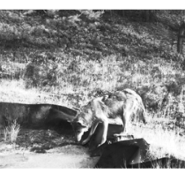
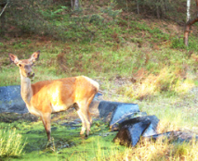
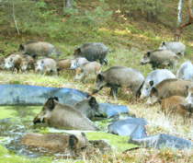
Einfluss auf das räumliche und zeitliche Nutzungsverhalten von Beutetieren
Quelle: https://publikationen.sachsen.de/bdb/artikel/11883/documents/53832
Notes:
Wolf und Beutetiere an der gleichen Tränke zu unterschiedlichen Zeiten

Slide 18
Einfluss auf das räumliche und zeitliche Nutzungsverhalten von Beutetieren
Wolf erlegt Rothirsch
Een jagende wolf op een volwassen mannetjes edelhert | Wolf Blog | #7 - YouTube

Slide 19
Einfluss auf das räumliche und zeitliche Nutzungsverhalten von Beutetieren
Wolf trifft auf Wildschweine in Sachsen
Wildschweine und Wolf laufen vor Wildkamera - YouTube

Slide 20
Einfluss auf das räumliche und zeitliche Nutzungsverhalten von Beutetieren
Wolf und Rotwild in Belarus
https://www.youtube.com/watch?v=FaOV2kWMc2w

Slide 21
Wolf und Jagdhund
Es gibt bereits bestätigte Übergriffe von Wölfen auf Hunde in Deutschland
Bei den Fällen war der Hund außerhalb des Einflussbereichs des Führers
Auch gibt es Berichte von Drückjagden, auf denen Wölfe attackiert wurden → keine genetisch bestätigten Fälle
Überprüft wird zurzeit ein Fall, bei dem ein Jäger 2019 einen Wolf auf der Drückjagd schoss, um seinen Jagdhund zu schützen
Der Jäger bekam in den ersten 2 Instanzen recht
Notes:
19 bestätigte Fälle laut DBBW
Besipiele außerhalb Einflussbereich Führer: Förster lässt Bracke beim auszeichnen laufen (Sachsen) oder Hofhund in Sachsen der angekettet im Außenbereich lag

Slide 22
Wolf und Jagdhund
Insgesamt wird die Gefährdungslage für Hunde auf Drückjagdeinsatz als gering eingeschätzt, aber nicht ausgeschlossen
In Bundesländern mit 20jähriger Wolfspräsenz werden auch heute noch Drückjagden mit Hunden durchgeführt
Tipp aus der Praxis: Treiber und Hunde zeitversetzt mit dem Treiben beginnen zu lassen (erst Treiber mit Pfeifen los, dann Hunde 15 Minuten später schnallen) → Dadurch sollen mögliche Wölfe im Treiben bereits vertrieben werden
Notes:
19 bestätigte Fälle laut DBBW
Besipiele außerhalb Einflussbereich Führer: Förster lässt Bracke beim auszeichnen laufen (Sachsen) oder Hofhund in Sachsen der angekettet im Außenbereich lag

Slide 23
Wolf und Jagdhund
Statistik von getöteten Hunden der schwedischen Tierversicherung Agria:
In Schweden werden unter anderem Schutzwesten mit Aufsätzen verwendet, um die Hunde vor Wölfen zu schützen → Auch in Deutschland gibt es dafür mittlerweile Anbieter
Quelle: https://www.agria.se/pressrum/statistik-om-djur-djurvard-och-djurhalsa/vad-sager-statistiken-om-skador-vid-jakt/
Notes:
Die schwedische Tierversicherung Agria veröffentlicht jährlich die gemeldeten Tötungsfälle von Hunden die bei ihnen eingereicht werden (kein Anspruch auf Vollständigkeit) → Die Statisitik zeigt, dass das Wildschwein weitaus mehr Hunde tötet (Bestimmung der Tierart basiert auf Diagnoosecodes der Tierärzte, die der Tierarzt an Agria sendet)
Auch ist die schwedische Jagdart für den Hund risikobehafteter → Hunde fährten Elche alleine aus und stellen die Tiere → Der Jäger kommt dazu und erlegt den Elch → Bei dem selbstständigen Ausfährten kommt es zu Zusammenstößen von Wölfen mit Hunden → auf großangelegten Gesellschaftsjagden in Deutschland besteht eine wesentlich höhere Beunruhigung durch menschliche Präsenz, die den Wolf vertreiben kann
Anbieter ist zum Beispiel BUNTER Hund oder CaniHunt

Slide 24


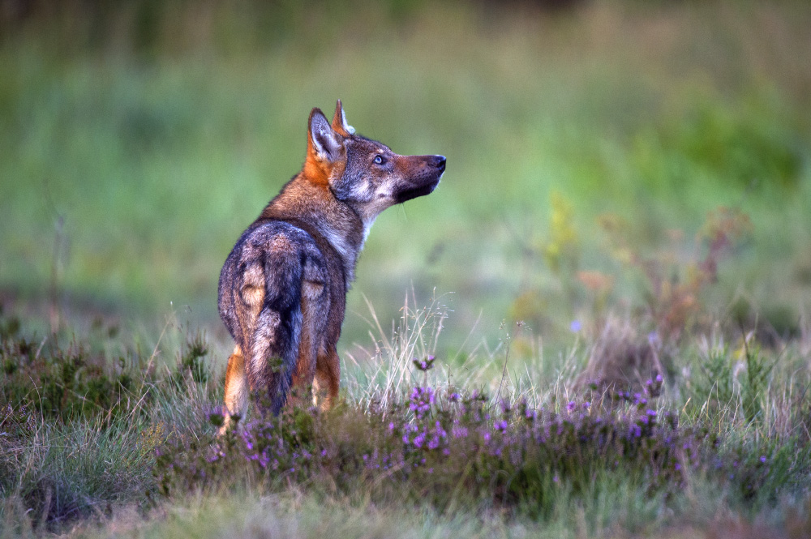



Hessisches Landesamt für Naturschutz, Umwelt und Geologie
Vielen Dank für Ihre Aufmerksamkeit!
© Gomille
^{Das HLNUG auf Twitter:}
https://twitter.com/hlnug_hessen

Slide 25
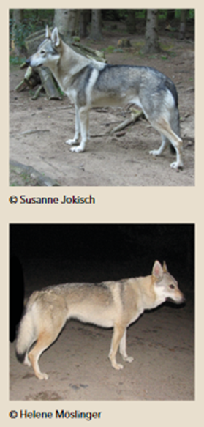
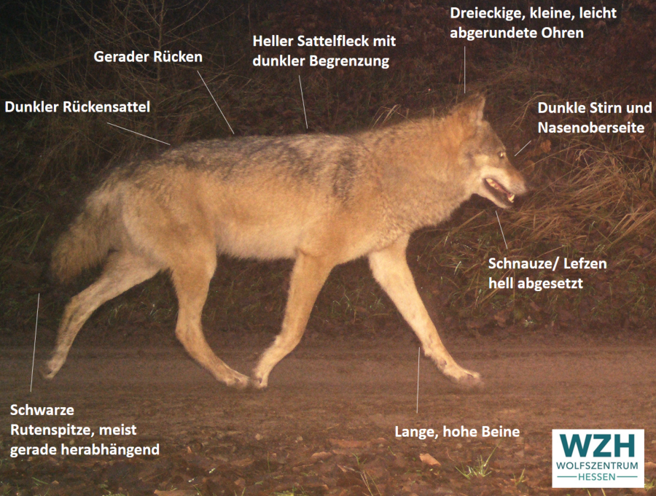
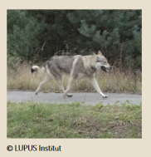
Wie erkenne ich einen Wolf?
Notes:
- Der Wolf ist die größte Art aus der Familie der Hundeartigen (Canidae).
- Wolfshinweise sind generell schwierig von Hundehinweisen zu unterscheiden. (Tschechoslowakische Wolfhunde, Schäferhundmischlinge)
Innerhalb der Art Canis lupus können Körpergröße und Gewicht erheblich schwanken.
Körpermaße Kopf-/Rumpflänge: 100-124 cm
Rüde 70-90 cm Rüde 110-150 cm
Fähe 60-80 cm Fähe 100- 125 cm
- Gut proportionierter kräftiger Körperbau, hochbeinig, Ohren eher klein und abgerundet
- Färbung: Gelbbraun bis grau, meist mit hellem Sattelfleck und dunkler Sattellinie, schwarze Schwanzspitze
- Die größten Wölfe leben im Norden Amerikas. Sie können bis zu 80 kg wiegen, während ihre kleinen Verwandten auf der arabischen Halbinsel nur 15 kg erreichen.
- In Deutschland zeigten die bisher am LUPUS Institut und am IZW erhobenen Daten von toten oder lebend gefangenen Wölfen mittlere Werte: Erwachsene Fähen (älter als 2 Jahre) wogen zwischen 25 und 35 kg, erwachsene Rüden 33 bis 43 kg.
Der Körperbau des Wolfes weist ihn als ausdauernden Läufer aus, der im gleichmäßigen Trab mühelos viele Kilometer zurücklegen kann. Die typische Gangart des Wolfes ist der sogenannte geschnürte Trab, bei dem die Hinterpfoten exakt in den Abdruck der jeweiligen Vorderpfote gesetzt werden. Wie alle Hundeartigen haben Wölfe 5 Zehen an den Vorderpfoten und 4 an den Hinterpfoten. Abgedrückt werden jeweils aber nur 4 Zehen und der Ballen.

Slide 26
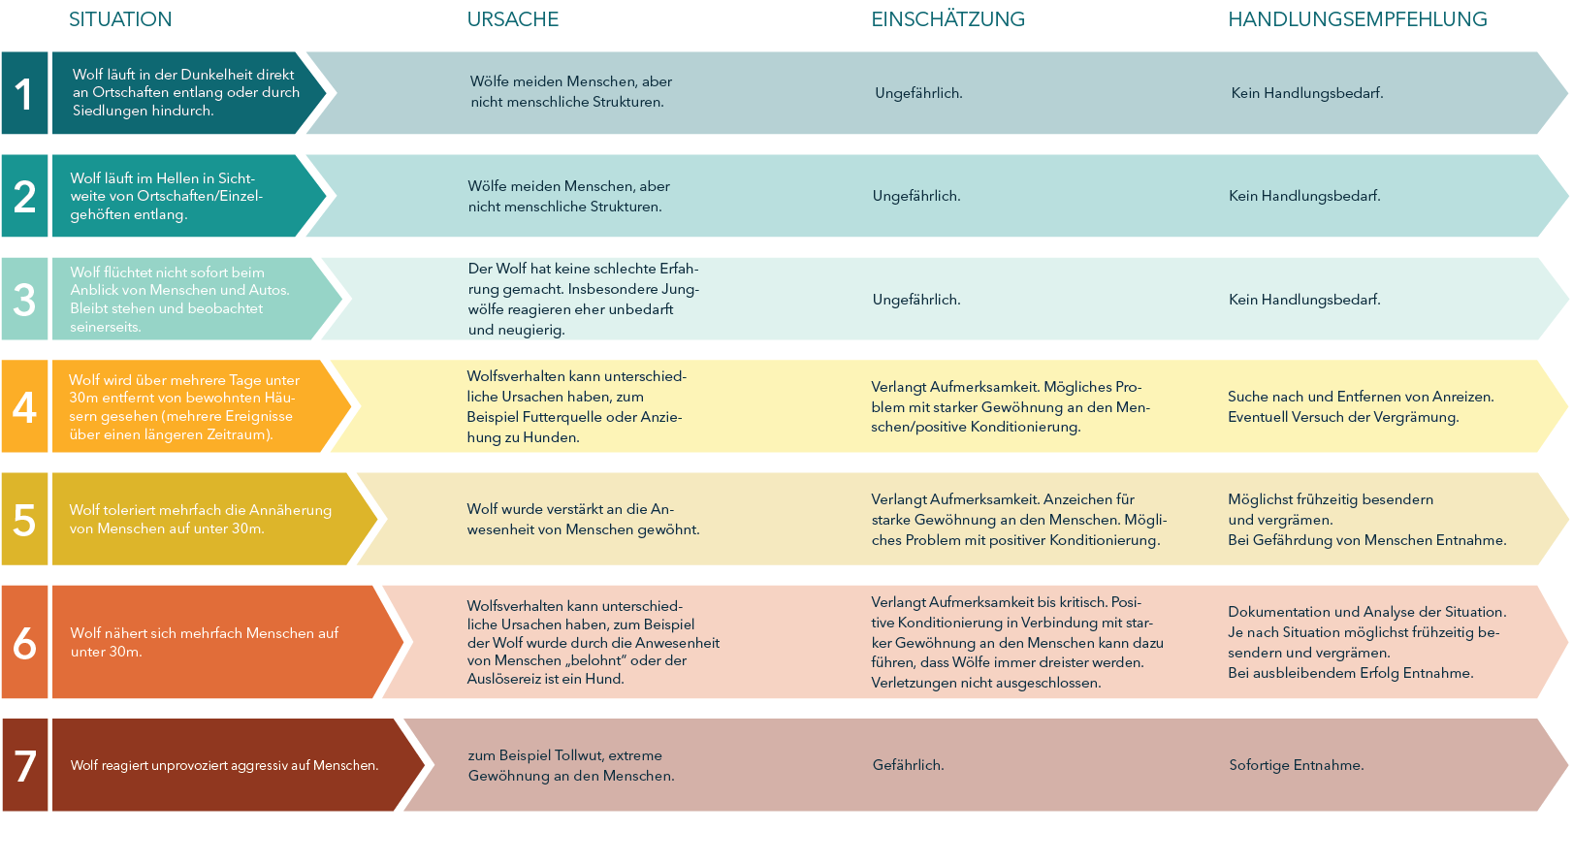
Einschätzung verschiedener Wolfsverhaltensweisen in Bezug auf die Gefährlichkeit für den Menschen
Auszug aus dem hessischen Wolfsmanagementplan

Slide 27
Hessisches Wolfsmonitoring
© Gomille
© Gomille
© HLNUG
© HLNUG
© HLNUG
© HLNUG
Notes:
Aufgrund der FFH-Richtlinie ist die Bundesrepublik dazu verpflichtet den Erhaltungszustand des Wolfes zu überwachen und dafür ein Monitoring etablieren
diese Verpflichtung wurde an die Bundesländer weitergegeben
dabei sollen unter anderen die Kenngrößen Populationsgröße sowie Vorkommensgebiete erhoben werden. → Ziel günstiger Erhaltungszustand
- für die Methodik so wie die Auswertung gibt es bundesweite Standards, die von allen Bundesländern angewandt werden
das passive Monitoring findet kontinuierlich auf der gesamten Landesfläche statt und besteht aus der Erfassung, Überprüfung und Bewertung anfallender Hinweise und Beobachtungen ohne eine gezielte Hinweissuche.
Die Hinweise gelangen über unterschiedlichste Wege zu uns: über das zentrale Wolfspostfach, die Wolfshotline oder auch durch Meldungen über Wolfsberaterinnen und Wolfsberater.
- dazu gehört beispielweise auch das zufällige Auffinden von Hinweisen wie Losungen oder Spuren.
- das aktive Monitoring findet dort statt wo Wölfe sesshaft sind und eine permanente Besiedelung nachgewiesen ist.
hier werden systematisch Hinweise gesammelt, dazu gehört beispielsweise das Fotofallenmonitoring
Die Ergebnisse des Monitorings werden einmal im Jahr auf Bundesebene durch das Bfn zusammengetragen und dienen in ihrer Gesamtheit der FFH-Berichterstattung

Slide 28
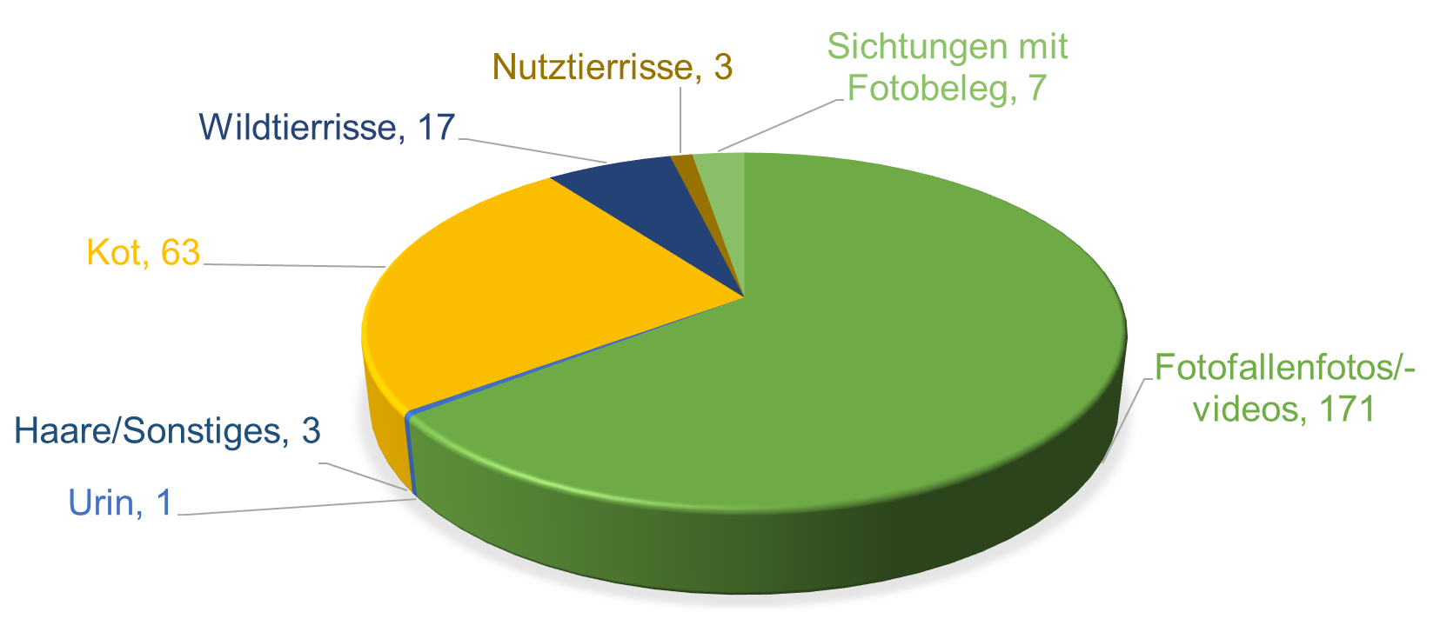
Monitoringergebnisse 2021/2022
Auswertung von 653 Hinweisen
davon wurden 265 Hinweise als gesicherte Wolfsnachweise gewertet
Notes:
Im Wolfsmonitoring geht man immer von sogenannten Monitoringjahren aus. Ein Monitoringjahr geht vom 1.5 bis 30.4 des Folgejahres. Dieser Zeitraum orientiert sich an der Biologie der Wölfe, da Anfang Mai die Welpen geboren werden.
die Auswertung der Hinweise erfolgt nach den sogenannten SCALP-Kriterien, wobei der C1 Nachweis der eindeutige Nachweis ist, der auf harten fakten beruht (z.B. Genetikprobe)
in der Grafik sehen wir alle C1-Nachweise unterteilt nach Hinweisart, ein Großteil der Hinweise sind Fotofallen und Losungsproben
→ 65% Fotofallen, 24% Losung, 6 % Wildtierriss, Haare/Sonstiges 1%, Nutztierriss 1 %, Sichtung mit Beleg 3%
C1 harte Fakten, eindeutige Bestätigung (z.B. Foto)
C2 von erfahrener Person bestätigter Hinweis (z.B. Spur)
C3 unbestätigter Hinweis (z.B. Sichtung ohne Foto)
Falsch Wolf kann ausgeschlossen werden
k.B. keine Bewertung möglich
Der Buchstabe C steht für Category. Die Ziffern 1, 2 und 3 sagen nichts über die fachliche
Qualifikation des Beobachters aus, sondern nur über die Überprüfbarkeit des Hinweises und
die entsprechende Zuordnung in die jeweilige Kategorie.
C1: eindeutiger Nachweis = harte Fakten, die die Anwesenheit der entsprechenden Tierart
eindeutig bestätigen (Lebendfang, Totfund, genetischer Nachweis, Foto, Telemetrieortung).
C2: bestätigter Hinweis = von erfahrener Person überprüfter Hinweis (z.B. Spur oder Riss),
bei dem ein Wolf, Luchs oder Bär als Verursacher bestätigt werden konnte. Die erfahrene
Person kann den Hinweis selber im Feld oder anhand einer aussagekräftigen Dokumentation
von einer dritten Person überprüfen und bestätigen.
C3: unbestätigter Hinweis = Alle Hinweise, bei denen ein Wolf, Luchs oder Bär als Verur-
sacher auf Grund der mangelnden Indizienlage von einer erfahrenen Person weder bestätigt
noch ausgeschlossen werden konnte. Dazu zählen alle Sichtbeobachtungen ohne Fotobe-
leg, auch von erfahrenen Personen; ferner alle Hinweise, die zu alt, unzureichend oder un-
vollständig dokumentiert sind, die zu wenige Informationen für ein klares Bild (z.B. bei Spu-
ren) aufweisen oder aus anderen Gründen für eine Bestätigung nicht ausreichen. Die Katego-
rie C3 kann in Unterkategorien, wie „wahrscheinlich“ und „unwahrscheinlich“ unterteilt werden.
Falsch: Falschmeldung = Hinweis, bei der die entsprechende Tierart ausgeschlossen wer-
den kann.
k.B.: keine Bewertung möglich = Hinweise, zu denen auf Grund fehlender Mindestinformati-
onen keine Einschätzung möglich ist. Zum Beispiel Sichtmeldungen von Rissen oder Spuren

Slide 29
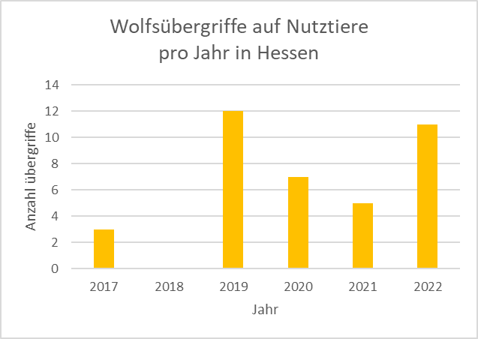
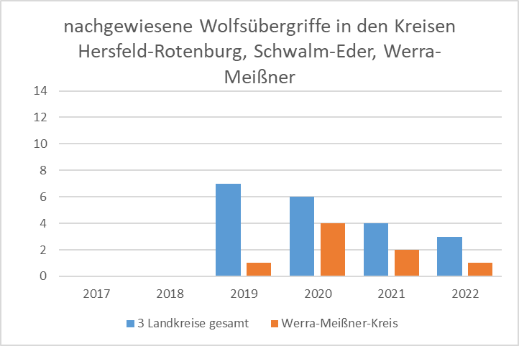
Spannungsfeld Wolf & Weidetiere
Konflikt: Wölfe unterscheiden nicht zwischen Nutz- und Wildtieren. Im Fokus steht „leichte Beute“
60 % der Risse in der Region seit 2019 sind auf die Stölzinger Wölfin zurückzuführen
Notes:
WMK, Schwalm-Eder, Hersfeld-Rotenburg:
Risse gehen auf 4 Individuen zurück:
GW1142f = 2
GW1409f = 12
GW1414m = 1
GW3090m = 1
Individualisierung nicht möglich: 4
Insgesamt= 20 Risse in den 3 Kreisen
Seit 2017:

